Slide 1
LẬP TRÌNH HƯỚNG ĐỐI TƯỢNG
Chương 5
Các lớp và cấu trúc CSDL- Kiểu DL tập hợp

Slide 2
ÔN TẬP
2 loại error: syntax error, run-time error.
run-time error được gọi là exception.
Khi một exception, JVM xuất động một object (chứa mô tả về exception này).
Lớp trên cùng của các error là lớp Throwable ( lớp cho các đối tượng xuất động của JVM)
Có rất nhiều Exception để trong các gói thư viện của Java.
Slide <number>/47

Slide 3
ÔN TẬP
Bẫy lỗi bằng try ... catch... finally
Nếu hành vi chứa một code có thể gây lỗi, chỉ thị bằng throws sau tên hành vi.
Trong code của hành vi, có thể xuất một exception bằng throw new ExceptionClass (“Msg”);
Tự định nghĩa một Exception là khai báo một lớp kế thừa một Exception đã có.
Slide <number>/47

Slide 4
ÔN TẬP
Java cung cấp sẵn một garbage collector.
Chủ động gọi GC bằng System.gc() hoặc thông qua một đối tượng RunTime.
class RunTime chứa thông tin về môi trường thức thi Java app.
Thời gian trong Java là một số long theo đơn vị mili giây kể từ 1-1-1970.
Sử dụng java.util.Date để thao tác với dữ liệu thời gian.
Có thể thông qua đối tượng System để lấy thời gian hiện hành của máy (theo mili, nano second).
Slide <number>/47

Slide 5
Nội dung chương 6
Mảng
Tập hợp
  Tạo tập hợp
  Chỉnh sửa số phần tử: sửa, xóa, thêm
  Duyệt tập hợp
  Tìm max,tìm min
  Sắp xếp các phần tử
<number>/20

Slide 6
1. Cấu trúc mảng trong Java
Cấu trúc mảng là một TẬP HỢP- lưu trữ dữ liệu cùng kiểu phân biệt theo chỉ số.
Khai báo các biến mảng có hai dạng:
<Kiểu các phần tử>[] <Tên mảng>;
<Kiểu các phần tử> <Tên mảng>[];
Trong đó <Kiểu các phần tử> có thể là kiểu nguyên thủy hoặc là kiểu lớp (tên lớp).

Slide 7
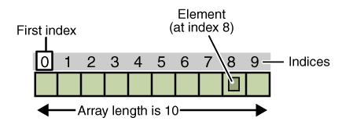
1. Cấu trúc mảng trong Java
Tạo lập đối tượng mảng
  <Tên mảng> = new <Kiểu các phần tử >[<Số phần tử>];
  Trong đó <Kiểu các phần tử> là kiểu tương thích với kiểu mà mảng đã khai báo.
Các biến mảng khai báo ở (1), (2) có thể được tạo lập:
  mangInt = new int[100]; // Mảng 100 phần tử kiểu int (3)
  dayBong = new BongDen[10];// Mảng 10 đối tượng của BongDen (4)

Slide 8
1. Cấu trúc mảng trong Java
Java cho phép khai báo, tạo lập và gán ngay các giá trị ban đầu cho các phần tử mảng:
  Kiểu các phần tử>[]<Tên mảng>= {<Các giá trị ban đầu>};
Ví dụ:
  int[] mangInt = {1, 3, 5, 7, 9};
  char[] charArr = {‘a’, ‘b’, ‘a’}; // mảng 3 ký tự và hoàn toàn khác với “aba”

Slide 9
1. Cấu trúc mảng - Sử dụng mảng
Toàn bộ cấu trúc mảng được tham chiếu thông qua tên của mảng,
còn các phần tử của nó có thể truy nhập được bởi toán tử [].
kích thước của nó là <Tên mảng>.length.
Phần tử thứ i của mảng là phần tử có chỉ số i-1 là <Tên mảng>[i-1].

Slide 10
1. Cấu trúc mảng -Vấn đề sử dụng mảng
Mảng có kích thước cố định và phải xin cấp phát trước khi dùng
Việc xin cấp phát số phần tử trước:
  Nếu khai báo kích thước mảng quá nhỏ thì sẽ dẫn đến thiếu bộ nhớ.
  Nếu khai báo quá lớn thì lại lãng phí bộ nhớ.
<number>/20

Slide 11
2. Tuyển tập đối tượng
Cấu trúc tuyển tập cho phép tập hợp các đối tượng lại để xử lý như một đơn vị.
Các đối tượng bất kỳ có thể được lưu trữ, tìm kiếm và được thao tác như các phần tử của tuyển tập
Cấu trúc tuyển tập có một tập các lớp tiện dụng phục vụ cho việc xử lý trên cá tuyển tập
<number>/20

Slide 12
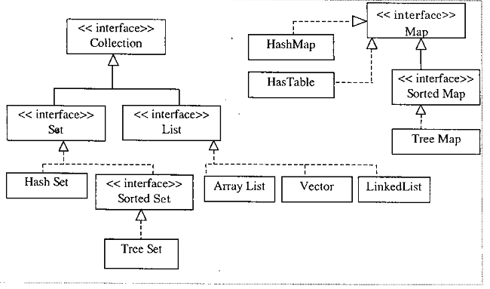
2. Tuyển tập đối tượng
<number>/20

Slide 13
2. Tuyển tập đối tượng- Lớp ArrayList
Lớp ArrayList có trong gói java.util.
  Chức năng tương tự như của mảng.
  Một ArrayList có thể lớn lên và nhỏ đi; kích thước của nó là không cố định trong thời gian sống của nó
Khai báo tập hợp tổng quát
  ArrayList têntậphợp= new ArrayList();
Khai báo cụ thể tập hợp chứa 1 loại đối tượng:
  ArrayList<Tên lớp> têntậphợp=new ArrayList<tên lớp>();
Ví dụ
  class ThiSinh{}
  private ArrayList<ThiSinh> dsTS=new ArrayList<ThiSinh>();
<number>/20

Slide 14
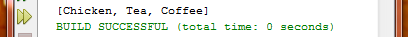
2. Tuyển tập đối tượng. Thêm phần tử
Thêm vào một phần tử (mọi đối tượng):
public boolean add( Object element);
ArrayList nhận vào là bất kì một Object ( String, int, double, …), và trả về kiểu boolean..
Ví dụ:
ArrayList menu = new ArrayList();
menu.add(“Chicken");
menu.add("Tea");
menu.add("Coffee");
System.out.println(menu);

Slide 15
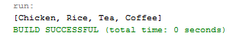
2. Tuyển tập đối tượng. Thêm phần tử
Phương thức thứ hai:
public boolean add( int index, Object element);
Nhận vào là bất kì một Object, chèn vào vị trí thứ index, và trả về kiểu boolean.
Ví dụ:
ArrayList menu = new ArrayList();
menu.add("Chicken");
menu.add("Tea");
menu.add("Coffee");
menu.add(1, "Rice");
System.out.println(menu);

Slide 16
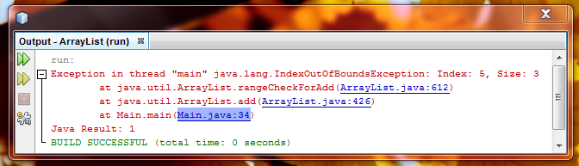
2. Tuyển tập đối tượng. Thêm phần tử
Chuyện gì sẽ xảy ra khi chèn số một phần tử vào vị trí 5 ?
ArrayList menu = new ArrayList();
menu.add("Chicken");
menu.add("Tea");
menu.add("Coffee");
menu.add(5, "Rice");
System.out.println(menu);
và kết quả là bị lỗi vì chỉ số vượt quá số phần tử nó có là 3:

Slide 17
2. Tuyển tập đối tượng. Thêm phần tử
public boolean add( int index, Object element);
Vì phương thức add(); nhận vào một đối tượng nên ta cũng có thể thêm lẫn lộn các kiểu dữ liệu vào ArrayList
Ví dụ:
ArrayList menu = new ArrayList();
menu.add("Chicken");
menu.add(1);
menu.add(0.01);
menu.add(true);
System.out.println(menu);

Slide 18
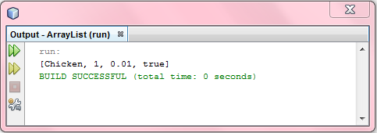
3.2. Thêm vào một phần tử
Kết quả:
Chúng ta đã đưa vào các kiểu String, int, float, boolean. Và giờ, danh sách mảng của chúng ta chứa hỗn hợp các kiểu dữ liệu.
Tuy nhiên , điều này không phải bao giờ cũng tốt.

Slide 19
3.3. Lấy ra một phần tử
Phương thức lấy ra một phần tử:
public Object get( int index);
Nhận vào vị trí index của một phần tử trong danh sách mảng, và trả về kiểu Object. Object được trả về có thể là String, Integer, Float, … chính là các đối tượng mà ta đã đưa vào trước đó.

Slide 20
3.3. Lấy ra một phần tử
Ta định nghĩa Lớp Cat:
Ví dụ:
public class Cat
{ public Cat()
{ }
}
ArrayList menu = new ArrayList();
menu.add("Chicken");
menu.add(0.01);
menu.add(true);
menu.add(new Cat());
System.out.println(menu);
System.out.println("This is String:" + menu.get(0));
System.out.println("This is float:" + menu.get(1));
System.out.println("This is boolean:" + menu.get(2));
System.out.println("This is Cat:" + menu.get(3));

Slide 21
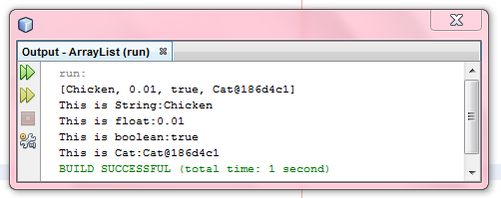
3.3. Lấy ra một phần tử
Kết quả:
Phương thức get(); đã cho ta đúng cái mà chúng ta muốn.
Nhưng hãy xem cách nó in ra đối tượng Cat. Chương trình đã in ra cái gì vậy ?

Slide 22
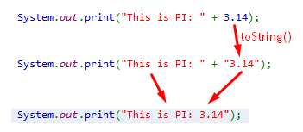
3.3. Lấy ra một phần tử
Giải thích:
public String toString();
Mọi đối tượng trong Java đều ghi đè phương thức toString();
Khi ta cộng một đối tượng với một xâu. Java sẽ tự gọi hàm toString để chuyển đổi đối tượng đó sang String rồi mới cộng vào xâu đó.
Vậy nên có thể cộng xâu với một đối tượng bất kỳ để thành một xâu mới.

Slide 23
3.3. tt- toString
Ta thêm phương thức toString vàoLớp Cat:
public class Cat
{
public Cat()
{
}
public String toString()
{
return "THE CAT";
}
}

Slide 24
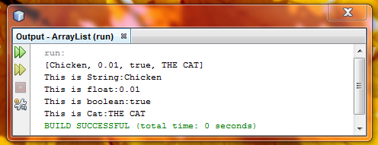
3.3. tt. Vấn đề toString
Kết quả:
Hãy nhìn kết quả in ra trên màn hình, So sánh ?

Slide 25
3.3. – tt. Ràng buộc kiểu dữ liệu
Tuy nhiên, ta gặp phải rắc rối sau:
add() chấp nhận mọi kiểu nhưng get() trả lại kiểu Object:
ArrayList songuyen = new ArrayList();
songuyen.add(1);
songuyen.add(2);
int tong = songuyen.get(0) + songuyen.get(1);
System.out.println(tong);
Khi biên dịch sẽ gây ra lỗi tại dòng thứ 4, vì kiểu trả của get() là Object, nên không thể cộng với nhau để thành số nguyên được.
Vậy thì phải làm thế nào ?

Slide 26
3.3. Ràng buộc kiểu dữ liệu
Để giải quyết vấn đề đó, ta khởi tạo theo cú pháp:
ArrayList<Integer> myList = new ArrayList();
hoặc:
ArrayList<Integer> myList = new ArrayList<Integer>();
Ví dụ:
ArrayList<Integer> songuyen = new ArrayList();
songuyen.add(1);
songuyen.add(7);
songuyen.add(3);
int tong= songuyen.get(0)+songuyen.get(1)+songuyen.get(2);
System.out.println("Tổng là:" + tong);

Slide 27
3.3. Ràng buộc kiểu dữ liệu
ArrayList<Integer> arrList = new ArrayList();
ArrayList<Integer> arrList = new ArrayList<Integer>();
Trong cặp dấu <> là một lớp như Integer, Float, Double, …hoặc tự định nghĩa, chứ không phải là một kiểu dữ liệu cơ sở như int, float, double, boolean …
Do các Collection của java chứa các đối tuowngj chứ không phải chứa các kiểu nguyên thủy.
Vậy khai báo tường minh như trên là tối ưu.
Sau đây là khai báo sai:
ArrayList<int> arrList = new ArrayList();

Slide 28
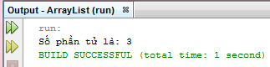
3.3. Số phần tử của ArrayList
Phương thức lấy số phần tử trong danh sách :
public int size();
Trả về số lượng phần tử có trong danh sách mảng.
Ví dụ:
ArrayList <Integer> songuyen = new ArrayList();
songuyen.add(1);
songuyen.add(7);
songuyen.add(3);
//Kết quả in ra là 3
System.out.println("Số phần tử là: " + songuyen.size());

Slide 29
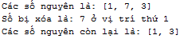
3.4. Xóa đi một phần tử
Phương thức xóa đi một phần tử ở vị trí thứ index:
public Object remove( int index);
Nó nhận vào là vị trí của một đối tượng (Object) và trả về chính đối tượng bị xóa.
ArrayList <Integer> songuyen = new ArrayList();
songuyen.add(1); songuyen.add(7); songuyen.add(3);
System.out.println("Các số nguyên là: " + songuyen);
int vitri = 1;
System.out.println("Số bị xóa là: " + songuyen.remove(vitri) + " ở vị trí thứ " + vitri);
System.out.println("Các số nguyên còn lại là: “+songuyen);

Slide 30
3.5. Các phương thức khác của arraylist
Ngoài các phương thức đã đưa ra, ArrayList còn rất nhiều phương thức khác, giúp ta thao tác dữ liệu trên nó. Cũng không kém phần quan trọng.
public boolean isEmpty(); Kiểm tra danh sách rỗng
public int indexOf(Object element);
Cho ra vị trí của phần tử element:
public void set(int index, Object element);
Sửa một phần tử ở vị trí thứ index

Slide 31
3.5. Các phương thức khác của arraylist (tt)
Chuyển đổi danh sách mảng sang mảng thường:
public Object[] toArray();
Kiểm tra 1 phần tử có tồn tại trong tập hợp không:
public boolean contains( Object obj);
Với điều kiện phải chỉ ra định danh đối tượng bằng cách ghi đè hàm equals() đối với đối tượng tự tạo.
Xóa hết các các phần tử:
public void clear();

Slide 32
Sắp xếp trong Tập hợp –Collections.sort
Khi học về mảng, để giải quyết các bài toán về sắp xếp, tìm min, max, hay tìm kiếm, ta phải tự viết ra các thuật toán để làm điều đó.
Nhưng với Collections, nó cung cấp sẵn một loạt các phương thức tĩnh, có thể giúp giải quyết các bài toán liên quan đến danh sách mảng. Collections, tiếng anh nghĩa là "Các bộ sưu tập". Và ở đây là các phương thức.
Lưu ý: Đừng nhầm lẫn với Collection. Collection là một interface của Java.

Slide 33
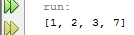
3.6. Sắp xếp ArrayList
Sử dụng phương thức sort trong Collections:
public static void sort(List list);
public static void sort(List list, Comparator c);
Sắp xếp theo chiều tăng dần.
List list là danh sách cần sắp xếp, biến list sau khi sắp xếp, sẽ bị thay đổi. Ta cũng có thể đưa vào đó ArrayList.
Ví dụ:
ArrayList songuyen = new ArrayList();
songuyen.add(1);
songuyen.add(7);
songuyen.add(3);
songuyen.add(2);
Collections.sort(songuyen);
System.out.println(songuyen);

Slide 34
3.6. Sắp xếp ArrayList
public static void sort(List list, Comparator c);
Tạo 1 đối tượng Comparator và ghi đè phương thức compareTo
Comparator<TênLớp> c=new Comparator<Hang <TênLớp >() {
@Override
public int compare (TênLớp o1, TênLớp o2)
{ //hàm trả về 1 số nguyên khi so sánh o1 và o2 theo tiêu chí cần sắp
// <0 nếu o1<o2
//=0 nếu o1==o2
//>0 nếu o1>o2
}
};

Slide 35
Sắp xếp danh sách hàng theo tên và theo số lượng
Comparator<Hang> c=new Comparator<Hang>() {
@Override
public int compare(Hang o1, Hang o2) {
int t= o1.getTenHang().compareTo(o2.getTenHang());
//nếu tên trùng thì sắp theo số lượng
if (t!=0) return t;
else
return o1.getSoLuong()-o2.getSoLuong();
}
} ;
Collections.sort(dsHang, c);
<number>/20

Slide 36
3.8. Tìm min, max
Sử dụng phương thức min, max trong Collections:
public static T min(ArrayList list);
public static T min(ArrayList list, Comparator c);
Trả về phần tử lớn (nhỏ) nhất ở trong danh sách mảng có kiểu là T.
Tuy nhiên muốn sắp xếp danh sách mảng đối tượng tự định nghĩa, thì phải cài đặt interface Comparable hoặc tạo đối tượng Comparator).
Ví dụ:
ArrayList<Integer> songuyen = new ArrayList();
songuyen.add(3);
songuyen.add(1);
songuyen.add(8);
songuyen.add(3);
songuyen.add(new Integer("5"));
Integer max = Collections.max(songuyen);
System.out.println(max);

Slide 37
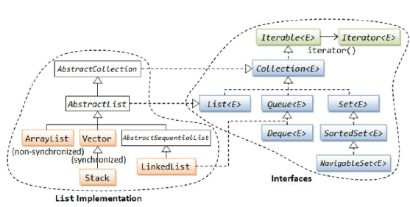
3.9.Duyệt các phần tử trong tập hợp

Slide 38
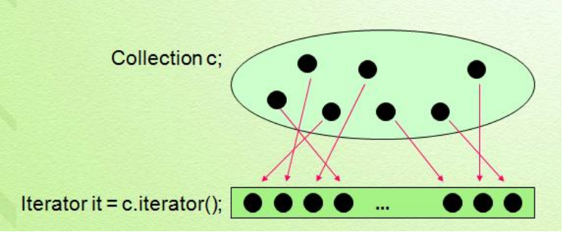
3.9.Duyệt các phần tử trong tập hợp
Duyệt tập hợp ta dùng Iterator

Slide 39
3.9.Duyệt các phần tử trong tập hợp
Giao diện Interable <E>
Iterator<E> iterator(): trả lại 1 đối tượng duyệt các phần tử trong tập hợp
Iterator<E> it= tập_hợp.iterator();
  boolean hasNext(): Trả về true nếu còn phần tử chưa được duyệt
  next() trả về phần tử tiếp theo trong tập hợp

Slide 40
3.9.Duyệt các phần tử trong tập hợp(tt)- ví dụ
Duyệt tập hợp theo kiểu thông thường
for (int i = 0; i < myList.size(); i++)
{
System.out.println(myList.get(i));
}
ArrayList<String> myList = new ArrayList<String>();
myList.add("Hello");
myList.add("James");
myList.add("Elsey");
Iterator<String> myIterator = myList.iterator();
while(myIterator.hasNext())
{
System.out.println(myIterator.next());
}

Slide 41
Bài tập áp dụng
Thông tin Thí sinh dự thi được mô tả thông qua: SBD, tên thí sinh, điểm toán, điểm lý, điểm hóa. Yêu cầu tên, mã không được nhập trống, điểm thi phải nằm trong khoảng 0-10.
Mỗi thí sinh dự thi được xếp vào phòng thi. Thông tin về phòng thi bao gồm: mã phòng thi, địa điểm thi, số lượng thí sinh trong phòng, danh sách thí sinh
Cài đặt lớp chứa hàm main thực hiện 12 yêu cầu:
<number>/20

